Slide 1
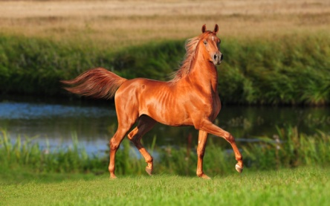
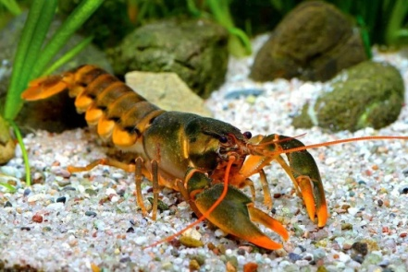
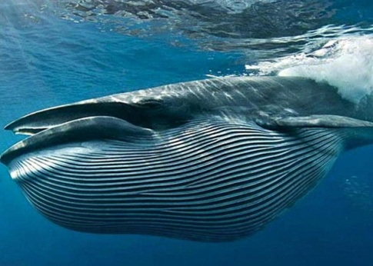
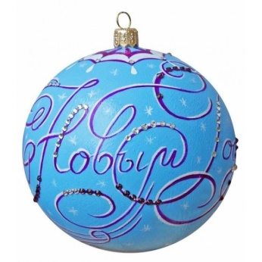
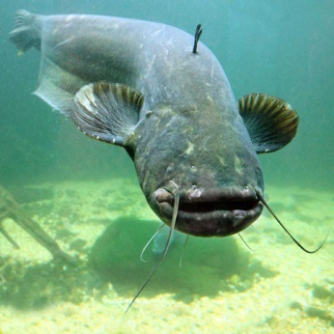
Рассмотри картинки. Раскрась их. Определи гласные звуки в каждом слове. Догадайся, в каком домике будет жить каждое слово. Соедини слово с домиком.
О
А
И
1)
2)
3)
4)
5)
6)

